Slide 1
Cosa si nasconde dietro quell’orecchio?
D.ssa Laura Bucchino
Roma, 18.5.2019
Scuola di Specializzazione in Pediatria
Università del Piemonte Orientale

Slide 2
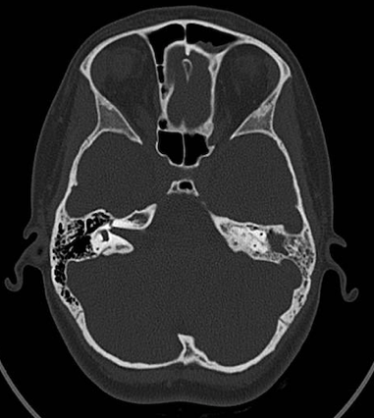
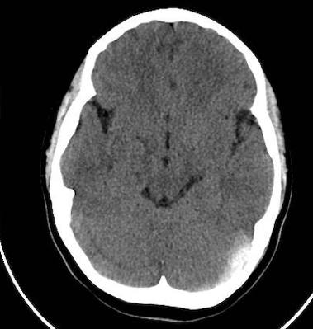
M.12 anni, Abs: giunge in PSP per otalgia, cefalea e diplopia di recente insorgenza
TC encefalo urgente con e senza mdc
Eseguite:
Vis. Oculistica: papilledema, visus 10/10
Vis. ORL: otite esterna sx?
Vis. NPI
Paralisi del VI nc a sx
Otomastoidite sinistra. Estesa trombosi che coinvolge il seno trasverso, il seno sigmoideo e l’origine della giugulare interna a sx.
Trombosi Venosa Cerebrale
Enoxaparina 100 UI/Kg/dose
Teicoplanina
Fluconazolo
Piperacillina - Tazobactam
Ceftriaxone
Prednisone
Acetazolamide
Mutazione in Eterozigosi della Protrombina
- FII G20210A -
Ipertensione Endocranica + Paralisi VI nc
Mastoidite

Slide 3
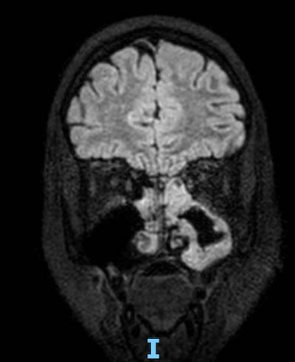
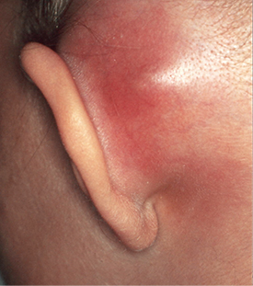
RMN encefalo di controllo a 2 sett: invariata la tromboflebite. Sinusite mascellare sx e sfenoidale sx. Obliterazione di etmoide e seno frontale sx.
Calo del Visus a sx a 3/10. Aumento del Papilledema a dx.
Intervento ORL per sospetta ETMOIDITE ESTERIORIZZATA con compressione del Nervo Ottico di sx.
Dimissione in buone condizioni dopo 30 giorni di ricovero
Graduale recupero del visus e scomparsa del papilledema
A 2 mesi dall’evento pressoché completa risoluzione della TVC, sospesa tp antibiotica e steroidea, switch a Warfarin per os
A 3 mesi persiste lieve paralisi del VI nc a sx che non impedisce le attività quotidiane
Da questo caso ho imparato che…
…l’otomastoidite si presenta sempre più frequentemente in modo subacuto, senza evidenza di tumefazione retroauricolare tipica, ma direttamente con le sue complicanze, tra cui, la più temibile, è la trombosi venosa cerebrale.

Slide 4
Grazie per l’attenzione!

